Slide 1

Zahtjevi za prozore pri projektiranju i izvedbi nZEB
HRVATSKA KOMORA INŽENJERA GRAĐEVINARSTVA
Dani Hrvatske komore inženjera građevinarstva Opatija, 2019.
Zoran Veršić
Prof. dr.sc. Zoran Veršić, dipl.ing.arh., Arhitektonski fakultet Sveučilišta u Zagrebu
Notes:
1

Slide 2

TEHNIČKI PROPIS O RACIONALNOJ UPORABI ENERGIJE I TOPLINSKOJ ZAŠTITI U ZGRADAMA (NN 128/2015) i
TEHNIČKI PROPIS O IZMJENAMA I DOPUNAMA TEHNIČKOG PROPISA O RACIONALNOJ UPORABI ENERGIJE I TOPLINSKOJ ZAŠTITI U ZGRADAMA (NN 70/2018)
Članak 4.
Zgrada gotovo nulte energije jest zgrada koja ima vrlo visoka energetska svojstva. Ta gotovo nulta odnosno vrlo niska količina energije trebala bi se u vrlo značajnoj mjeri pokrivati energijom iz obnovljivih izvora, uključujući energiju iz obnovljivih izvora koja se proizvodi na zgradi ili u njezinoj blizini, a za koju su zahtjevi utvrđeni ovim propisom.

Slide 3

TPRUETZZ (128/15, 70/2018)
Članak 9.
(2) Stambena zgrada i nestambena zgrada gotovo nulte energije, jest zgrada kod koje:
– godišnja potrebna toplinska energija za grijanje po jedinici ploštine korisne površine grijanog dijela zgrade, Q’’_{H,nd} [kWh/(m2・a)], nije veća od dopuštenih vrijednosti utvrđenih u Tablici 8. iz Priloga B ovoga propisa;
– godišnja primarna energija po jedinici ploštine korisne površine grijanog dijela zgrade E_{prim} [kWh/(m2・a)], koja uključuje energije navedene u Tablici 8.a te nije veća od dopuštenih vrijednosti utvrđenih u Tablici 8. iz Priloga B ovoga propisa za zgrade gotovo nulte energije.

Slide 4
TPRUETZZ (128/15, 70/2018)
Članak 9.
(7) Ako je proračunata vrijednost godišnje primarne energije po jedinici ploštine korisne površine grijanog dijela zgrade E_{prim} [kWh/(m²·a)] za zgradu niža za najmanje 20% od najvećih dopuštenih vrijednosti iz Tablice 8. iz Priloga B, smatra se da su ispunjeni uvjeti za godišnju potrebnu toplinsku energiju za grijanje po jedinici ploštine korisne površine grijanog dijela zgrade, Q’’_{H,nd} [kWh/(m²·a)] i za godišnju potrebnu toplinsku energiju za hlađenje po jedinici ploštine korisne površine grijanog dijela zgrade Q’’_{C,nd} [kWh/(m²·a)] propisane ovim propisom.«
Članak 42.
(6) ……. najmanje 30% godišnje isporučene energije podmireno iz obnovljivih izvora energije.

Slide 5
ISPORUČENA GODIŠNJA ENERGIJA E_{del}
Isporučena energija - energija izražena po nositelju energije, koja se dovodi u tehnički sustav u zgradi kroz granicu sustava kako bi se zadovoljile promatrane potrebe za grijanjem, hlađenjem, ventilacijom i klimatizacijom, potrošnom toplom vodom i rasvjetom
Potrebna god. energija za grijanje (Q_{H,nd})
Efikasnost sustava grijanja (η_{H})
Isporučena god. energija za grijanje =
+
Potrebna god. energija za hlađenje (Q_{C,nd})
Efikasnost sustava hlađenja (η_{C})
Isporučena god. energija za hlađenje =
+
Potrebna god. energija za PTV (Q_{W})
Efikasnost sustava PTV (η_{W})
Isporučena god. energija za PTV =
+
Isporučena god. energija za rasvjetu (samo za nestambene zgrade)
+
Isporučena god. energija za mehaničku ventilaciju (ukoliko postoji)
-
Izvezena energija u mrežu (proizvedena fotonaponskim sustavom, vjetroturbina…)
Isporučena godišnja energija ovisi o potrebnim godišnjim energijama za grijanje, hlađenje, PTV i efikasnostima termo-tehničkih sustava te izvezenoj energiji

Slide 6
GODIŠNJA PRIMARNA ENERGIJA E_{prim}
Primarna energija - energija iz obnovljivih i neobnovljivih izvora koja nije podvrgnuta niti jednom postupku pretvorbe
Primarna god. energija za grijanje
Isporučena god. energija za grijanje
Faktor primarne energije energenta za grijanje
=
x
+
Primarna god. energija za hlađenje
Isporučena god. energija za hlađenje
Faktor primarne energije energenta za hlađenje
=
x
+
Primarna god. energija za PTV
Isporučena god. energija za PTV
Faktor primarne energije energenta za PTV
=
x
+
Primarna god. energija za rasvjetu
Isporučena god. energija za rasvjetu
Faktor primarne energije energenta za rasvjetu
=
x
+
Primarna god. energija za ventilaciju
Isporučena god. energija za vent.
Faktor primarne energije energenta za ventilaciju
=
x
-
Primarna izvezena god. energija
Izvezena god. energija u mrežu
Faktor primarne energije za električnu energiju
=
x
Godišnja primarna energija ovisi o isporučenim i izvezenim energijama i faktorima primarne energije energenata

Slide 7
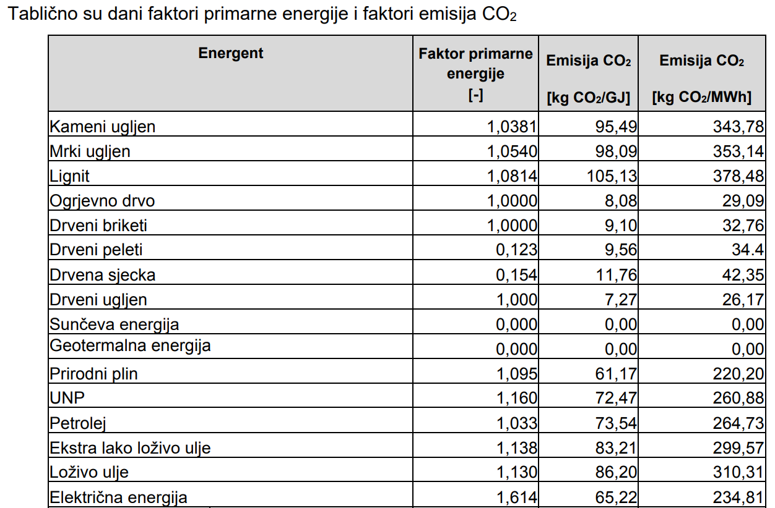
FAKTORI PRIMARNE ENERGIJE
Navedeni faktori primarne energije i faktori emisija CO2 se koriste isključivo za izračun primarne energije i godišnje emisije CO2 za potrebe izračuna energetskog svojstva zgrade sukladno važećem tehničkom propisu, kao i u svrhu izrade energetskog certifikata i Izvješća o provedenom energetskom pregledu zgrade. Ovi faktori primjenjuju se od 30. rujna 2017. godine.

Slide 8
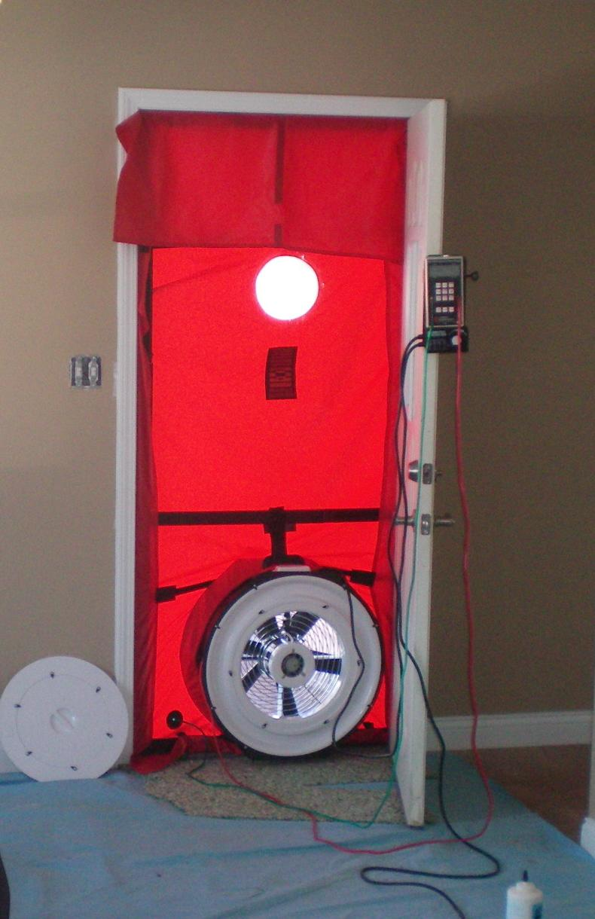
TPRUETZZ (NN128/2015, 70/2018)
Članak 30.
Ispunjavanje zahtjeva o zrakopropusnosti dokazuje se ispitivanjem na izgrađenoj novoj ili rekonstruiranoj postojećoj zgradi prema prije tehničkog pregleda zgrade.
(3) Obvezna primjena zahtjeva iz stavka 1. ovoga članka odnosi se na zgrade gotovo nulte energije i zgrade koje se projektiraju na:
Q’’H,nd ≤ 50 kWh/(m2・a) kada srednja mjesečna temperatura vanjskog zraka najhladnijeg mjeseca na lokaciji zgrade jest ≤ 3 °C
Q’’H,nd ≤ 25 kWh/(m2・a) kada srednja mjesečna temperatura vanjskog zraka najhladnijeg mjeseca na lokaciji zgrade jest > 3 °C

Slide 9
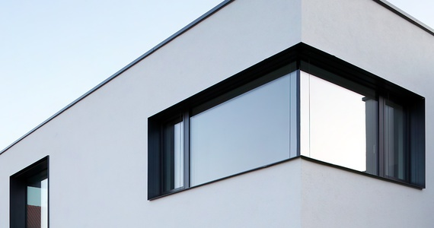
5 ključnih faktora za Zgradu gotovo nulte energije (nZEB):
Optimalna razina toplinske izolacije ovojnice zgrade
Toplinski izolirani prozorski okviri s optimalnim staklom
Prekinuti toplinski mostovi
Zrakonepropusnost ovojnice
Ventilacija s povratom topline
Izvor www.schueco.com

Slide 10
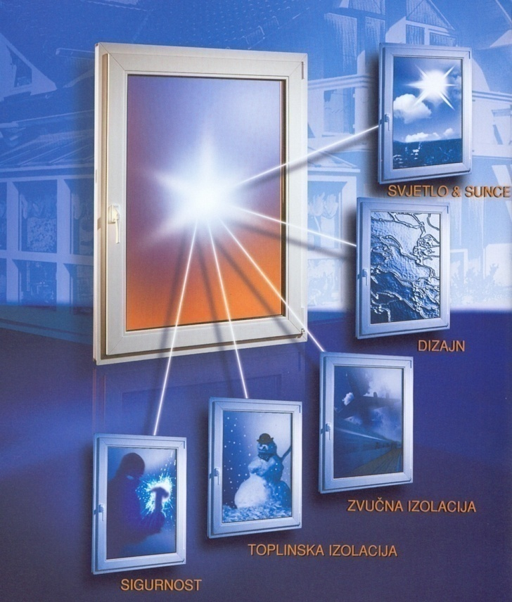
Zahtjevi za prozor
osvjetljenje prostorija
provjetravanje prostorija
toplinska zaštita
zvučna zaštita
zaštita od atmosferskih utjecaja
zaštita od osunčanja (insolacije)
sigurnost

Slide 11
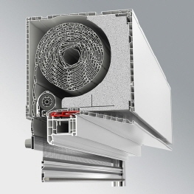
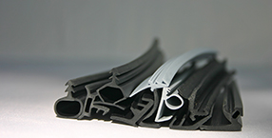
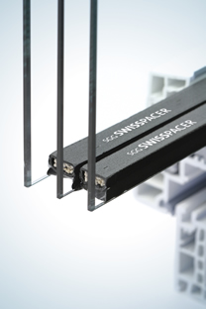
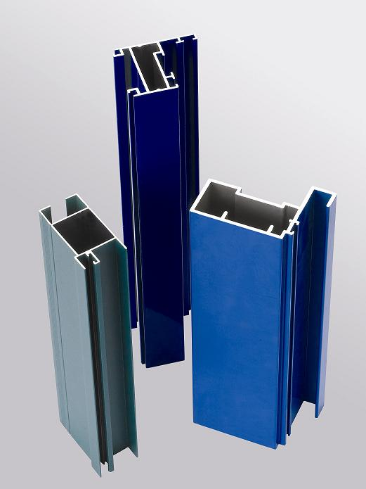
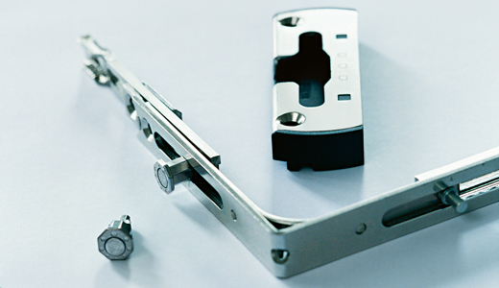
Dijelovi prozora
Prozorski profili
Staklo i distanceri
Brtve
Okov
Kutije za rolete
Zaštita od osunčanja (rolete,..)

Slide 12
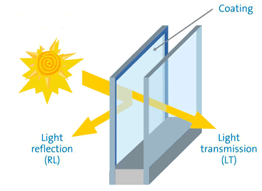
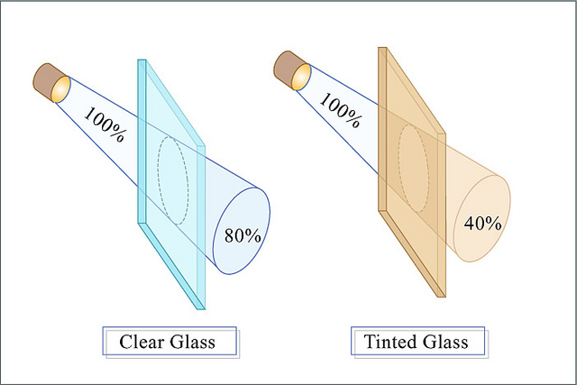
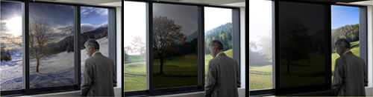
Utjecaj na pojedini zahtjev
Osvjetljenje prostorija / staklo
Prolaz (transmisija) svjetlosti – LT / τ_{v}
Odbijanje (refleksija) svjetlosti – LR

Slide 13
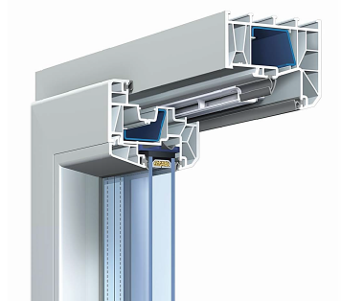
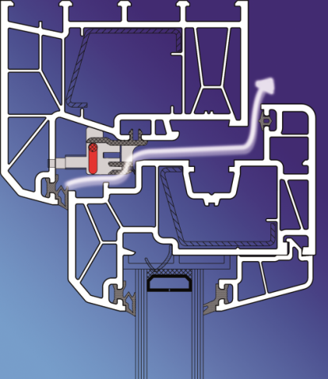
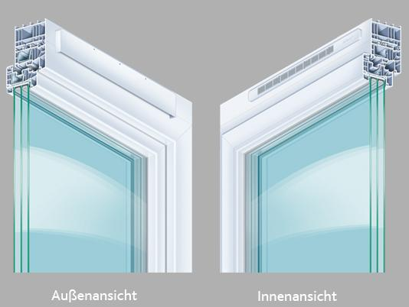
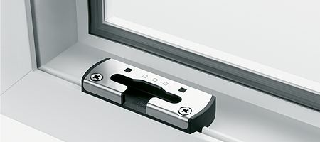
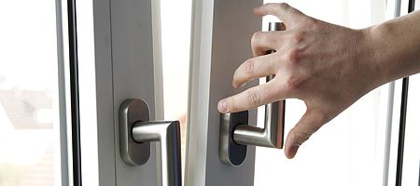
Utjecaj na pojedini zahtjev
Provjetravanje prostorija / brtve, okov i profili
Kod zatvorenog prozora – zrakotijesnost sljubnica (brtve i okov) i profili s ugrađenim dijelom za provjetravanje

Slide 14
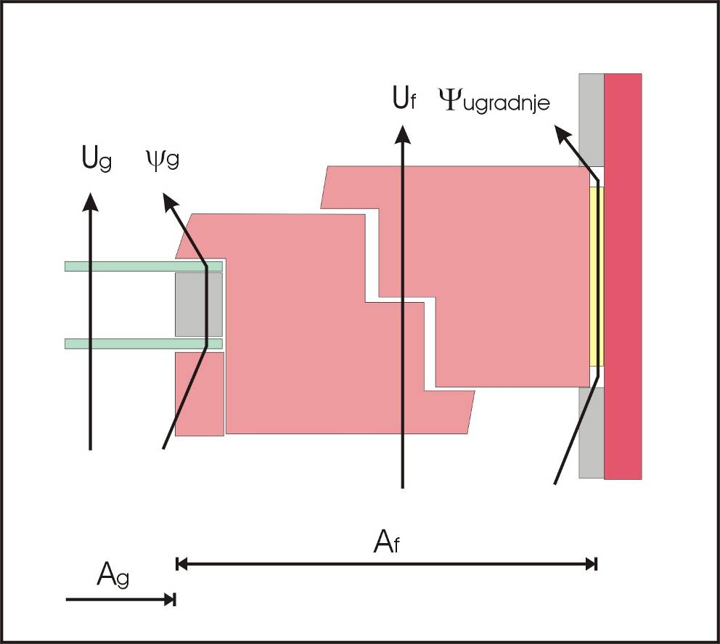
Utjecaj na pojedini zahtjev
Toplinska zaštita - gubitak topline / staklo i profili*
U_{g} - koeficijent prolaska topline ostakljenja;
U_{f} - koeficijent prolaska topline okvira;
Ψ_{g} - koeficijent duljinskog prolaska topline
zbog kombiniranog toplinskog utjecaja
ostakljenja, odstojnika i okvira
*Kutije za rolete – zaseban zahtjev
U-vrijednosti (0,60 ili 0,80 W/m²K)

Slide 15
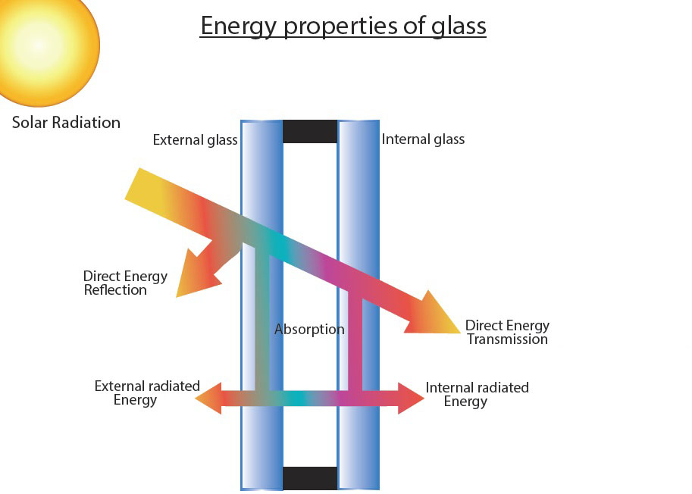
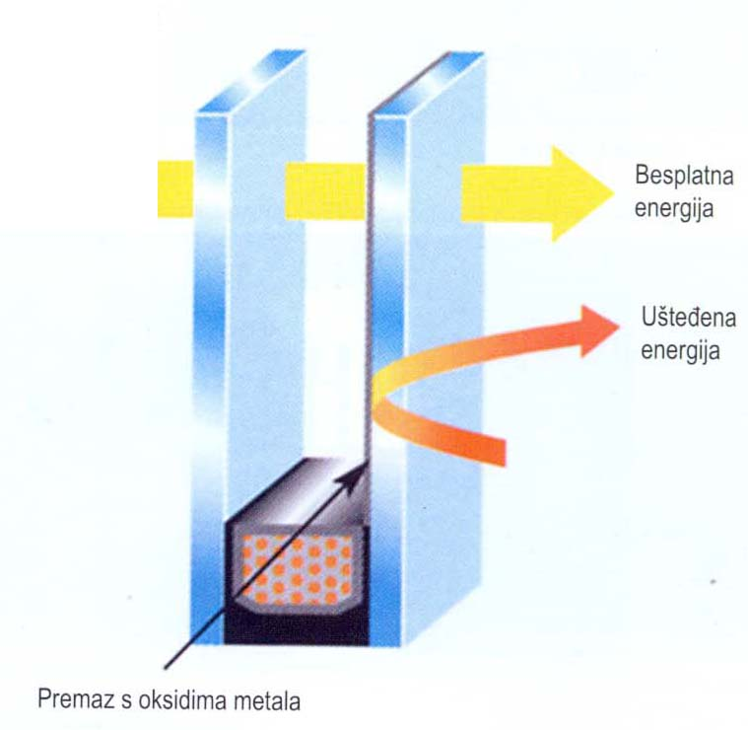
Utjecaj na pojedini zahtjev
Toplinska zaštita – dobitak topline / staklo
Solarni faktor ili ukupni prolaz energije – SF (g)
Solarni faktor – g
SF=ET+EA

Slide 16
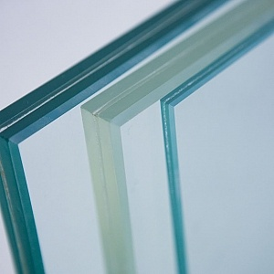
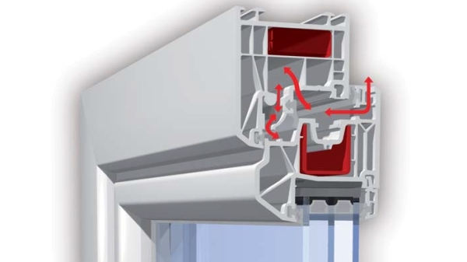
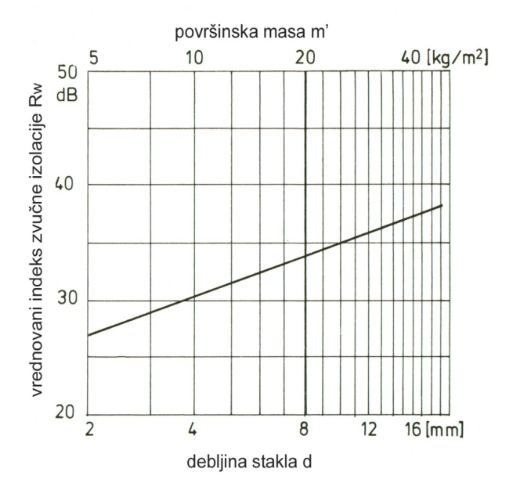
Utjecaj na pojedini zahtjev
Zvučna zaštita / svi elementi prozora
zvučna izolacija ostakljenja,
zvučna izolacija doprozornika i okvira prozorskih krila,
zvučna izolacija spojeva i preklopa,
zvučna izolacija uređaja i elemenata za provjetravanje koji se nalaze na prozoru,
zvučna izolacija kutije za rolete.
R_{w}=42 dB
Izvor: ProfineTROCAL

Slide 17
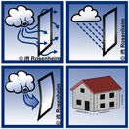
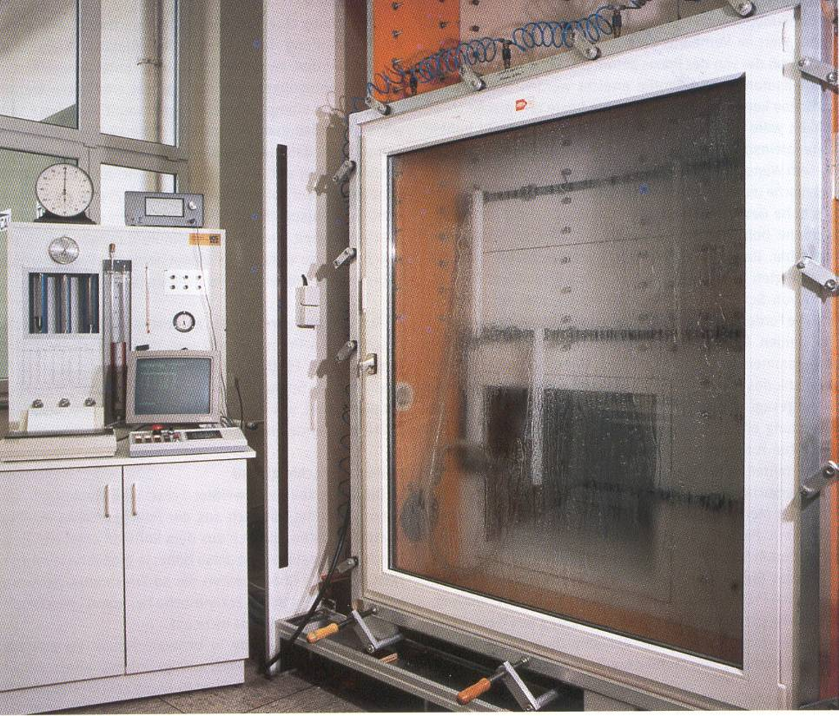
Utjecaj na pojedini zahtjev
Zaštita od atmosferskih utjecaja - kiša, vjetar / svi elementi prozora
Ispitivanje prozora u laboratoriju
HRN EN 12207 – Prozori i vrata – Propuštanje zraka
HRN EN 12208 – Prozori i vrata – Vodotijesnost
HRN EN 12210 – Prozori i vrata – Otpornost na opterećenje vjetrom

Slide 18
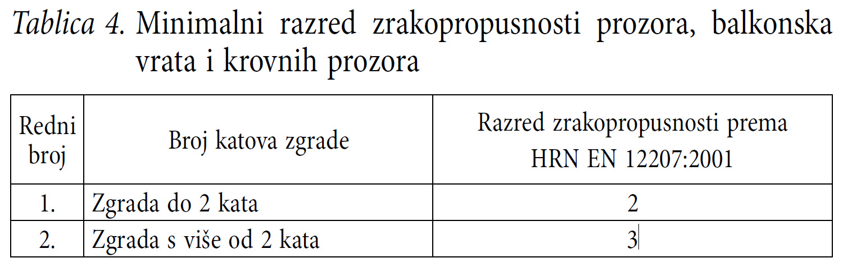
Članak 26. / Tehnički propis o racionalnoj uporabi energije i toplinskoj zaštiti u zgradama (NN 128/15)
(2) Zrakopropusnost prozora, balkonskih vrata i krovnih prozora mora ispuniti zahtjeve iz tablice 4. iz Priloga B ovoga propisa.
HRN EN 12207:2016 – Prozori i vrata – Propuštanje zraka

Slide 19
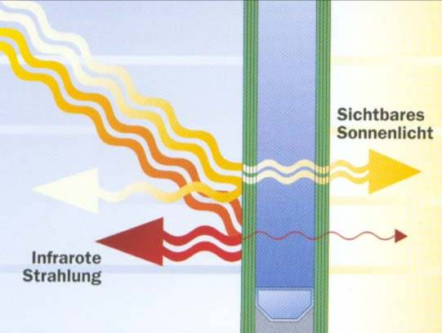
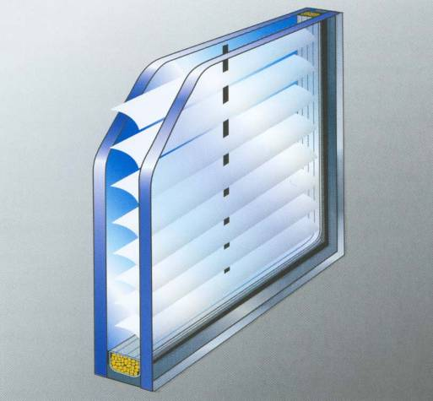
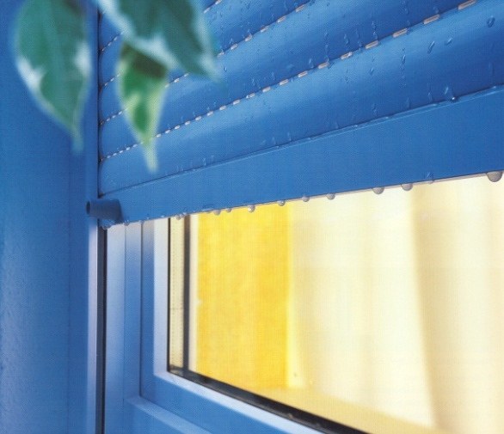
Utjecaj na pojedini zahtjev
Zaštita od osunčanja / staklo i dodatni elementi za zaštitu od osunčanja:
staklo: solarni faktor ili ukupni prolaz energije – SF (g)
elementi vanjske zaštite od sunca: razni pokretni i nepokretni brisoleji, vanjski kapci, žaluzine, rolete, tende, ....
elementi unutarnje zaštite od sunca: rolete, žaluzine, roloi, zavjese , ....
elementi unutar stakla za zaštitu od sunca i usmjeravanje svjetla – holografski elementi, reflektirajuća stakla i folije, staklo koje usmjerava svjetlo, staklene prizme, ....

Slide 20
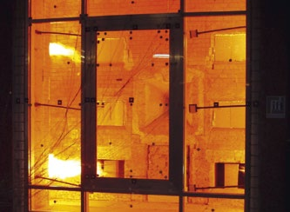

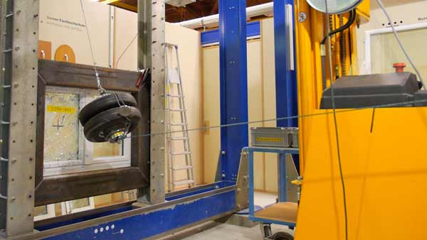
Utjecaj na pojedini zahtjev
Sigurnost – zaštita od vatre, dima, loma, provale / svi elementi prozora
Izvor: Saint-Gobain

Slide 21
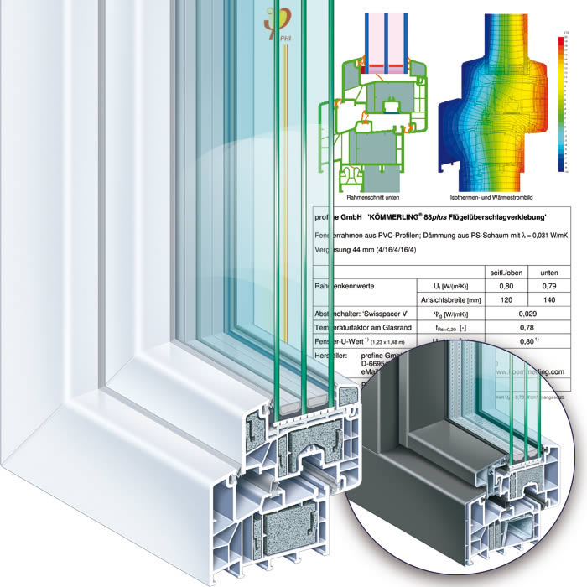
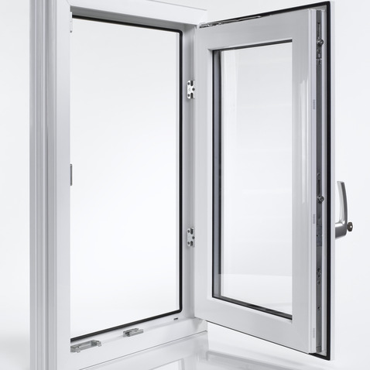
Prozor – kao element
ispunjavanje traženih i ispitanih zahtjeva

Slide 22
Tehnički propis za prozore i vrata (NN 69/06)
U svrhu ispunjavanja temeljnih zahtjeva za građevinu, propisuju se tehnička svojstva i drugi zahtjevi za građevne proizvode – prozore i vrata koji se ugrađuju u građevine.
Prozori i vrata smiju se ugraditi u građevinu ako:
ispunjavaju zahtjeve propisane ovim Propisom
ako su izdane izjave o sukladnosti u skladu s odredbama posebnog propisa.
Tehnička svojstva prozora i vrata moraju biti takva da, u predviđenom roku trajanja građevine, uz propisanu odnosno projektom određenu ugradnju i održavanje, oni podnesu sve utjecaje uobičajene uporabe i utjecaje okoline, tako da građevina u koju su ugrađeni ispunjava bitne zahtjeve.

Slide 23
Zahtjevi na prozore i vrata u projektu zgrade:
Tehnička svojstva prozora / vrata moraju biti specificirana u projektu zgrade prema HRN EN 14351-1:2006.
Svojstvo propusnosti zraka uvijek se specificira.
Ovisno o namjeni i položaju prozora / vrata u zgradi i uvjetima njezine uporabe moraju se specificirati i svojstva:
  otpornosti na opterećenje vjetrom,
  vodonepropusnosti,
  prolaska topline,
  zvučne izolacije,
  otpornosti na požar i propuštanje dima.
Projektom zgrade moraju se odrediti uvjeti ugradnje, uporabe i održavanja prozora / vrata.
Ako je projektirani uporabni vijek zgrade duži od projektiranog uporabnog vijeka prozora / vrata, projektom se moraju odrediti uvjeti i način njihove zamjene .

Slide 24
Norma za građevne proizvode za prozore i vrata HRN EN 14351-1:2006:
Tehničkim propisom propisana je obvezna uporaba harmonizirane norme za građevne proizvode HRN EN 14351:2906 Prozori i vrata – norma za proizvod, svojstva – 1. dio: Prozori i vanjska pješačka vrata bez otpornosti na požar i/ili propuštanje dima (EN 14351-1:2006)
Norma navodi ukupno 23 različita svojstva prozora i vanjskih vrata.
Sva svojstva navedena u normi nisu primjenjiva za svaki proizvod ili svaku situaciju predviđene krajnje uporabe.

Slide 25
Norma za građevne proizvode za prozore i vrata HRN EN 14351-1:2006:
Za svako svojstvo predviđen je i razred “NPD” što je kratica za “svojstvo nije određeno”. Njega koristimo kad neko svojstvo proizvoda nije poznato ili nije relevantno.
Ako je neko svojstvo prozora, za određenu namjenu regulirano tehničkim propisom (npr. za prozore grijanih prostorija U_{W} ≤ 1,60 W/(m²K)), i ako je proizvod namijenjen za tu uporabu, tada oznaka tog svojstva s “NPD” nije dopuštena.

Slide 26
Norma za građevne proizvode za prozore i vrata HRN EN 14351-1:2006:
Za svako svojstvo dana je:
  norma po kojoj se svojstvo određuje (norma ispitivanja ili proračuna)
  norma po kojoj se proizvod, s obzirom na dobiveni rezultat, svrstava u određeni razred, ako su za dotično svojstvo definirani razredi (način izražavanja rezultata)
  tip ispitivanja (s razaranjem ili bez razaranja)
  broj ispitnih uzoraka
  veličina ispitnog uzorka
  opseg valjanosti ispitivanja (npr. rezultati ispitivanja otpornosti na vjetar vrijede samo za proizvode manjih dimenzija)

Slide 27
Norma za građevne proizvode za prozore i vrata HRN EN 14351-1:2006:
Npr. svojstvo propusnosti zraka određuje se prema HRN EN 1026, a rezultat se vrednuje (svrstava u razred) prema HRN EN 12207
Ispitivanje je bez razaranja
Broj ispitnih uzoraka je jedan
Veličina ispitnog uzorka nije specificirana
Opseg valjanosti ispitivanja za sličan proizvod: -100% do +50% ukupne ploštine ispitnog uzorka
Razred propusnosti zraka |  | NPD | 1 | 2 | 3 | 4
Najveći ispitni tlak (Pa) |  |  | 150 | 300 | 600 | 600
Propusnost zraka kod 100 Pa | m³/(h·m²) |  | 50 | 27 | 9 | 3
 | m³/(h·m) |  | 12,50 | 6,75 | 2,25 | 0,75

Slide 28
Norma za građevne proizvode za prozore i vrata HRN EN 14351-1:2006:
Norma zahtjeva da proizvođač osigura podatke:
  o skladištenju i rukovanju s proizvodom
  upute i zahtjeve za ugradnju
  upute za održavanje i čišćenje (nedozvoljena sredstva)
  upute za uporabu (poželjno dodati upute za prozračivanje)
  upute za zamjenu pojedinih komponenti
  upute za sigurnu uporabu (upozoriti na opasnosti koje proizlaze iz neispravne uporabe)
Proizvođač mora osigurati podatke u vezi sljedivosti svog proizvoda stvarajući poveznicu između proizvoda, proizvođača i proizvodnje
Proizvođač mora osigurati i nužne opise proizvoda, npr. predviđenu namjenu, raspon svojstava proizvoda, podatke o trajnosti,...

Slide 29
Norma za građevne proizvode za prozore i vrata HRN EN 14351-1:2006:
Svojstva proizvoda koja se navode u normi mogu se podijeliti u dvije grupe.
Prvu grupu čine obvezna (mandatna) svojstva, koja su određena na osnovi mandata Europske Komisije i povezana su s ispunjenjem 6 bitnih zahtjeva Direktive o građevnim proizvodima.
Drugu grupu svojstava čine neobvezna (nemandatna) svojstva, koja nisu navedena u mandatu EK i koja su uključena u normu iz komercijalnih razloga (tzv. dragovoljni dio norme).
Pregled obveznih (mandatnih) svojstava, koja prozori i vanjska vrata moraju zadovoljiti, radi stjecanja prava CE označivanja proizvoda navedeni su u obavijesnom dodatku ZA, dio ZA.1 (ukupno 18 svojstava)

Slide 30
Norma za građevne proizvode za prozore i vrata HRN EN 14351-1:2006:
U obavijesnom dodatku ZA, dio ZA.2 propisani su sustavi potvrđivanja sukladnosti prozora i vanjskih vrata (uključujući krovne prozore), ovisno o njihovoj namjeni (sustavi 1, 3 i 4). Navedene su zadaće proizvođača, ispitnih laboratorija i certifikacijskih tijela pri potvrđivanju sukladnosti u sustavu 1 i 3.
U dodatku ZA, dio ZA.3 utvrđen je način CE označivanja.
Uz CE znak navode se slijedeći podaci:
  Identifikacijski broj certifikacijskog tijela (samo za proizvode u sustavu 1)
  Naziv i adresa proizvođača
  Posljednje dvije znamenke godine kada je oznaka postavljena
  Broj Europskog certifikata o sukladnosti (samo za proizvode u sustavu 1)
  Upućivanje na ovu europsku normu (EN 14351-1)
  Opis proizvoda: opći naziv, materijal, dimenzije, namjena,...
  Vrijednosti obveznih svojstava iz tablice ZA.1 (razine ili razredi)

Slide 31
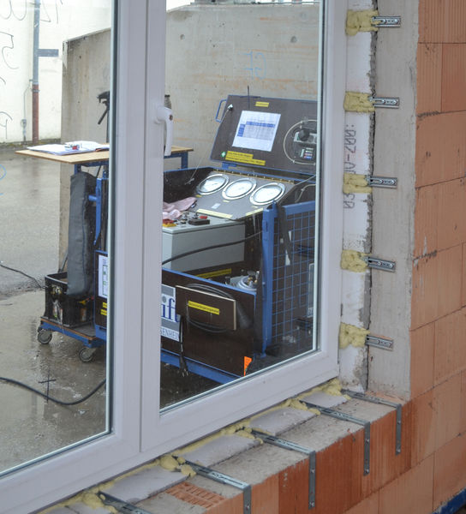
Prozor – kao element
Ispitivanje svojstava prozora bitnih za njihovu krajnju namjenu u građevini:
Otpornost na opterećenje vjetrom
Propuštanje zraka
Vodonepropusnost
Prolazak topline
Zvučna izolacija
Otpornost na požar i propuštanje dima
Sile otvaranja i zatvaranja
Mehanička svojstva

Slide 32
Prozor – kao element
Ispitivanje svojstva:
Osnovna norma:
EN 14351-1
Prozori i vrata – norma za proizvod, izvedbene značajke – 1. dio: Prozori i vanjska pješačka vrata
EN 1026:2000-06
Prozori i vrata -- Propusnost zraka -- Metoda ispitivanja
EN 1027:2000-06
Prozori i vrata -- Vodonepropusnost -- Metoda ispitivanja
EN 12046-1:2003-11
Sile otvaranja i zatvaranja --Metode ispitivanja -- 1. dio: Prozori
EN 12211:2000-06
Prozori i vrata – Otpornost na opterećenje vjetrom – Metoda ispitivanja
EN 14608:2004-06
Prozori - Određivanje otpornosti na vertikalno opterećenje
EN 14609:2004-06
Prozori -Određivanje otpornosti na statičku torziju

Slide 33
Prozor – kao element
Klasifikacija / procjena:
HRN EN 12207:1999-11
Prozori i vrata – Propusnost zraka – Razredba
HRN EN 12208:1999-11
Prozori i vrata – Vodonepropusnost – Razredba
HRN EN 12210:2002-08
Prozori i vrata – Otpornost na opterećenje vjetrom – Razredba
HRN EN 13115:2001-07
Prozori – Razredba mehaničkih svojstava – Vertikalno opterećenje, torzija i sile otvaranja i zatvaranja
HRN EN ISO 10077-1, 10077-2
Toplinske značajke prozora, vrata i zaslona – Proračun koeficijenta prolaska topline (1. dio: Pojednostavljena metoda, 2. dio: Numerička metoda za okvire)

Slide 34
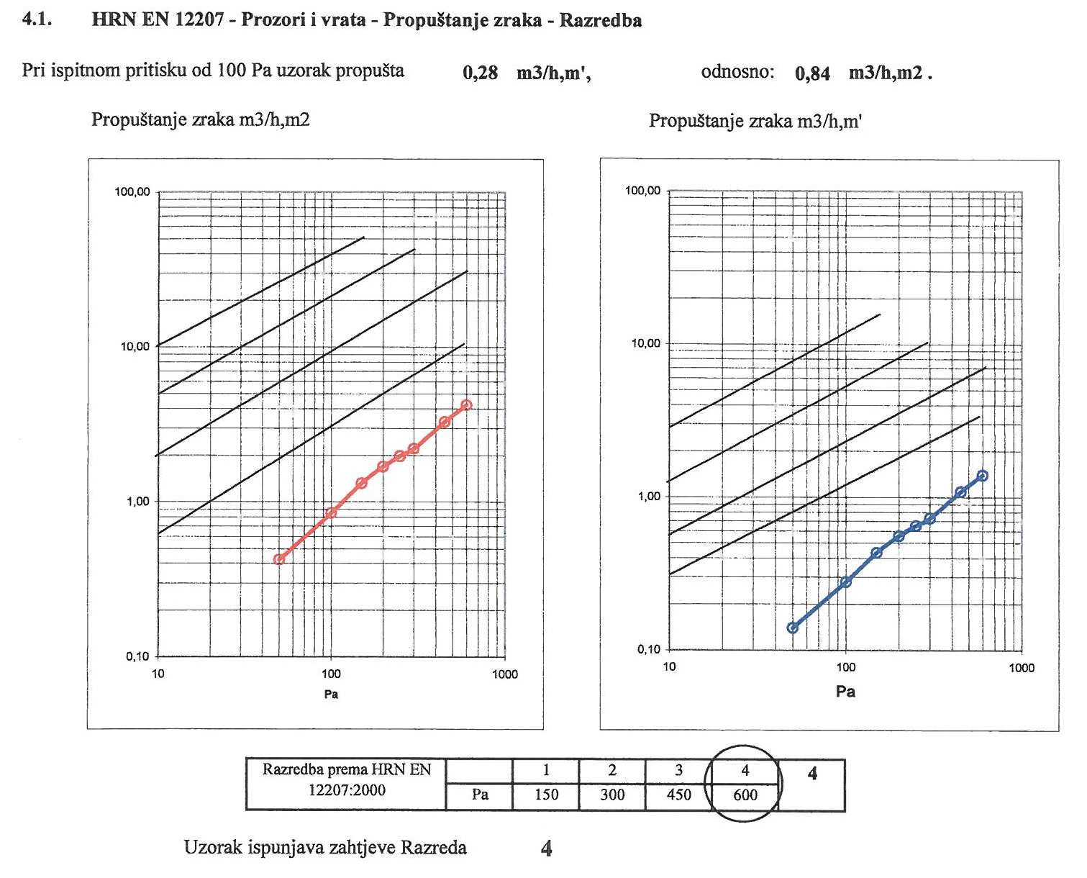

Slide 35
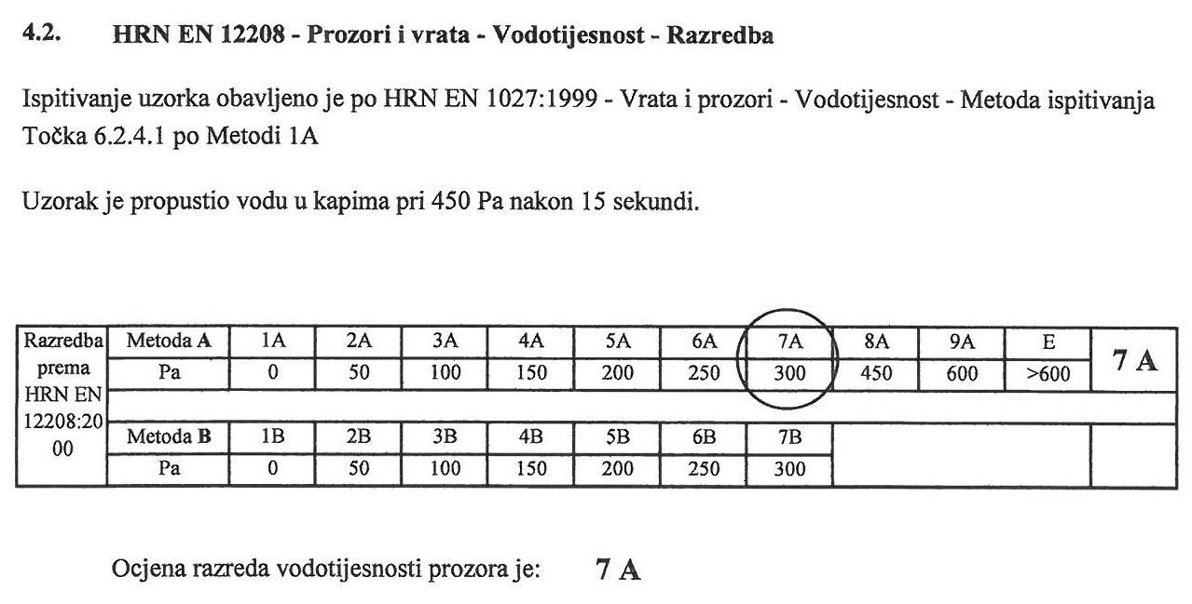

Slide 36
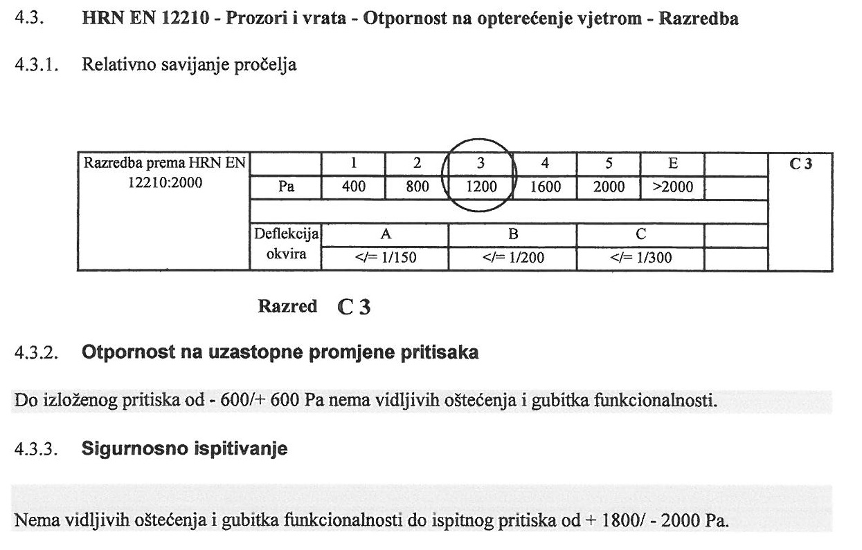

Slide 37

Prozor dio ovojnice zgrade
Pregrada – zadovoljava zahtjeve
Prozor – zadovoljava zahtjeve
Pregrada s prozorom - ???? – ovisi o ugradnji !!!!

Slide 38
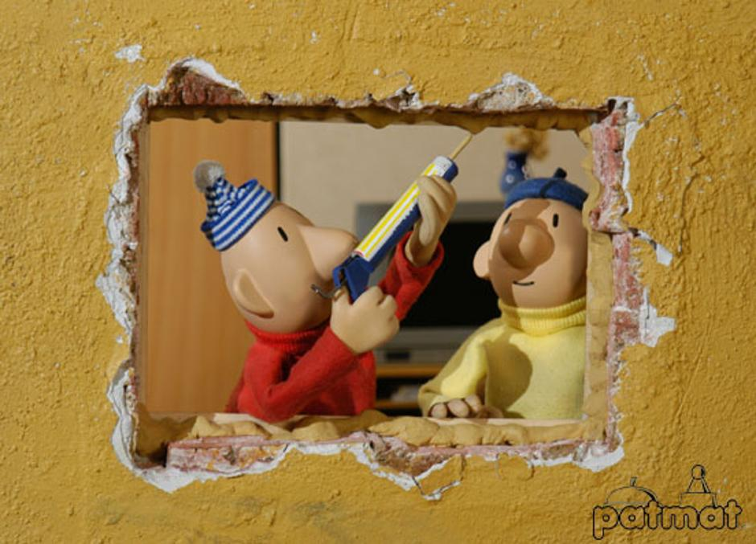

Slide 39
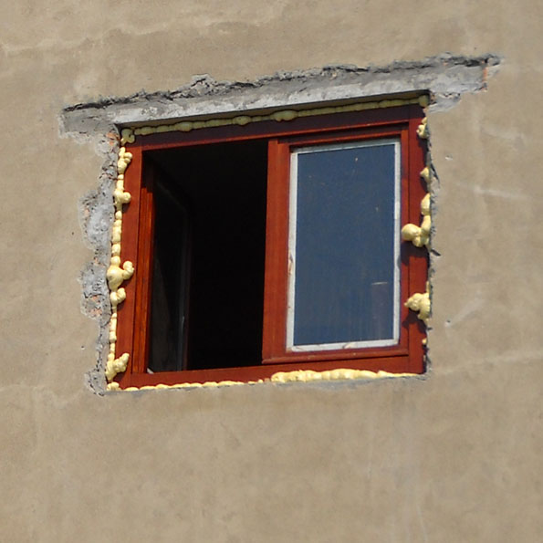
Spoj prozora s pregradom
Na mjestu spoja prozora s pregradom u koju se ugrađuje nastaje “novi” dio vanjske pregrade koji mora zadovoljiti građevno-fizikalne zahtjeve.

Slide 40
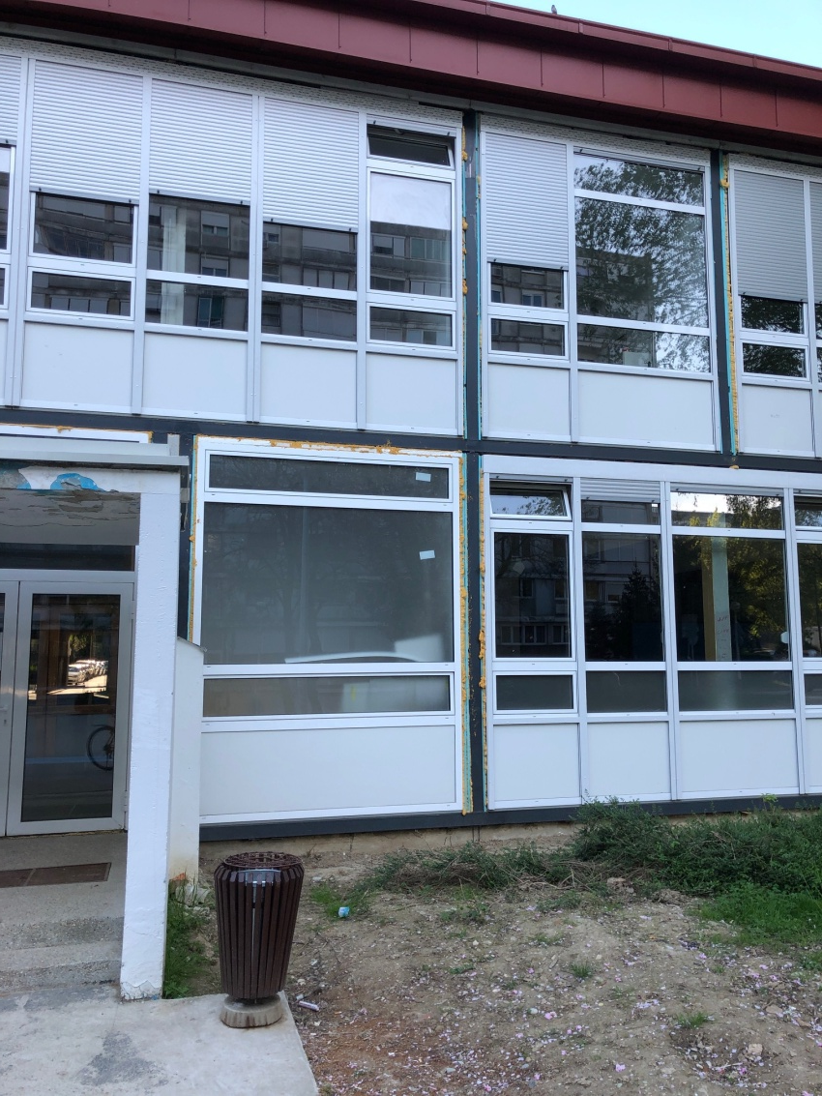
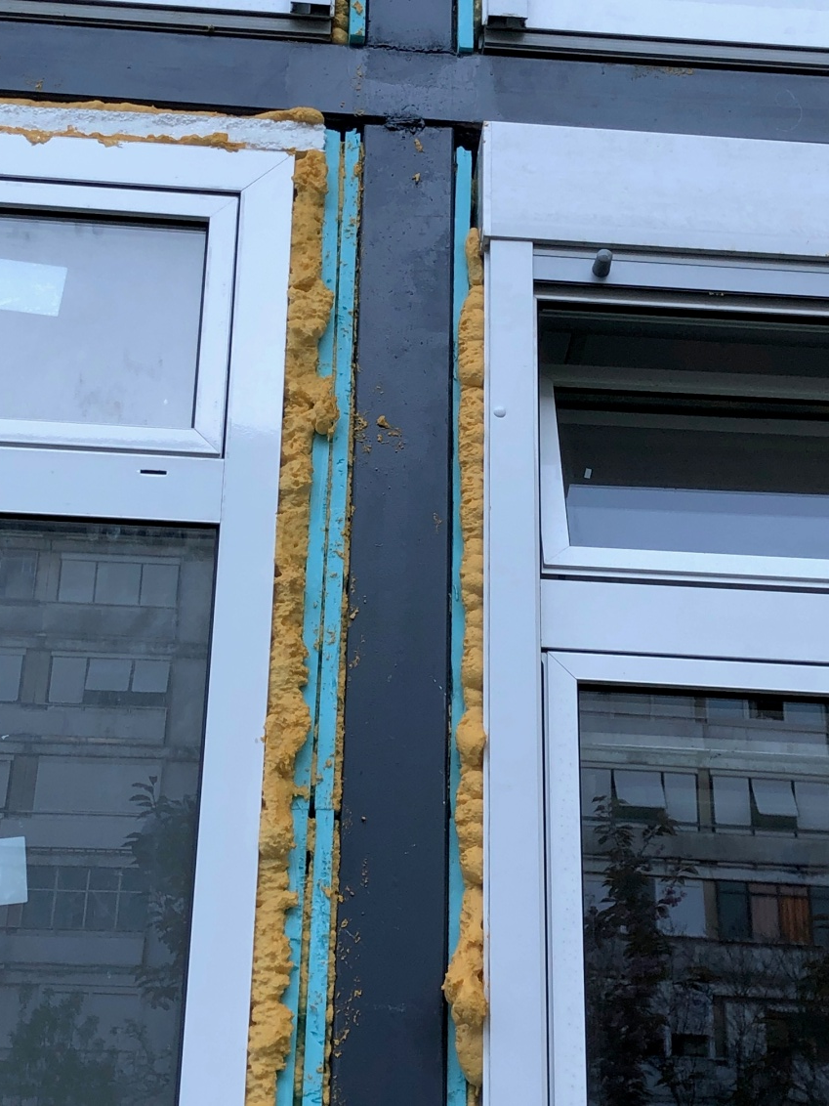
Spoj prozora s pregradom
Ugradnja 01.2019. / snimljeno 04.2019.

Slide 41
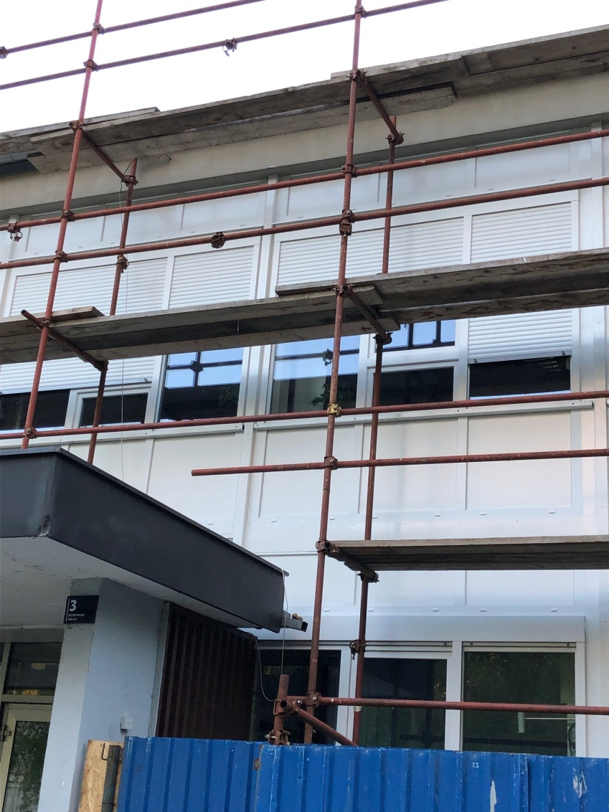
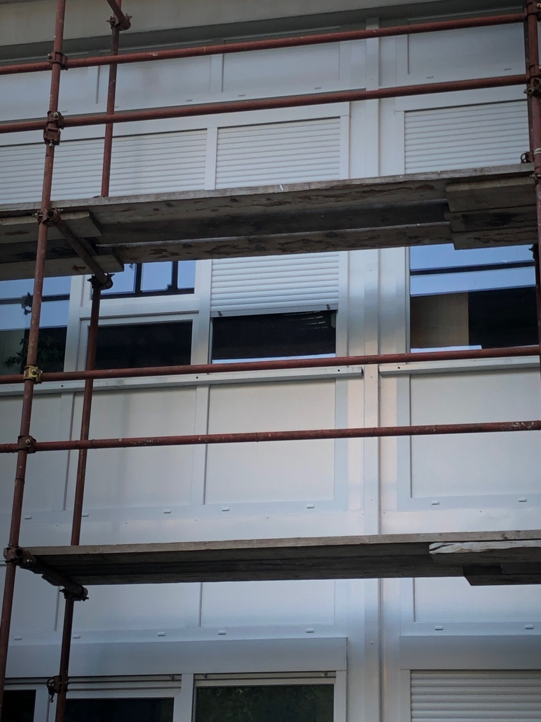
Spoj prozora s pregradom

Slide 42
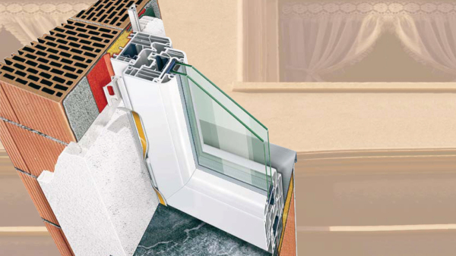
Spoj prozora s pregradom
Članak 26. / Tehnički propis o racionalnoj uporabi energije i toplinskoj zaštiti u zgradama (NN 128/15)
Zgrada mora biti projektirana i izgrađena na način da dijelovi zgrade koji čine ovojnicu grijanog prostora zgrade, uključivo spojnice između pojedinih građevnih dijelova i otvora ili prozirnih elemenata koji nemaju mogućnost otvaranja, budu minimalne zrakopropusnosti u skladu s dosegnutim stupnjem razvoja tehnike i tehnologije u vrijeme izrade projekta.

Slide 43
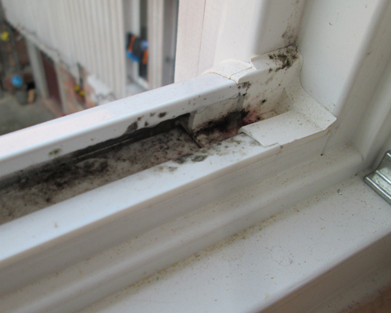
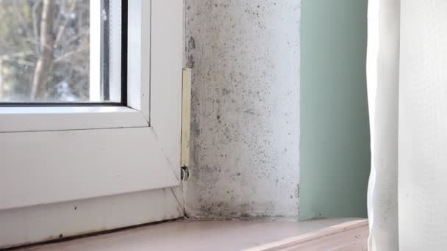
Spoj prozora s pregradom
Članak 26. / Tehnički propis o racionalnoj uporabi energije i toplinskoj zaštiti u zgradama (NN 128/15)
(4) Spojnice između punih građevnih dijelova ovojnice zgrade i otvora ili drugih prozirnih elemenata (prozori, vrata, ostakljene stijene, nadsvjetla i slično) moraju biti izvedene na razini minimalne tehnički ostvarive zrakopropusnosti, uz istovremeno sprječavanje pojave građevinskih šteta zbog unutrašnje kondenzacije (uslijed neadekvatne primjene brtvenih materijala ili folija niske paropropusnosti) i sprječavanje površinske kondenzacije na unutrašnjim stranama spojnica (uslijed nedovoljne razine, pozicije ili nepostojanja toplinske izolacije na spojnicama).

Slide 44
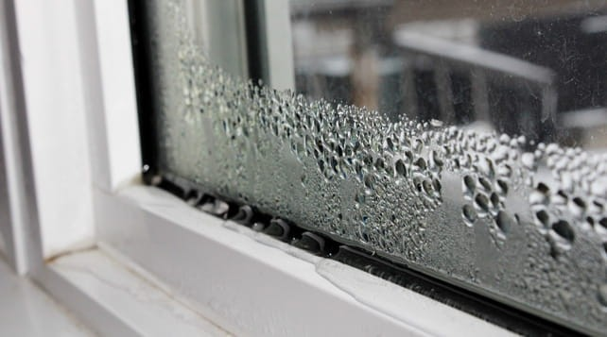
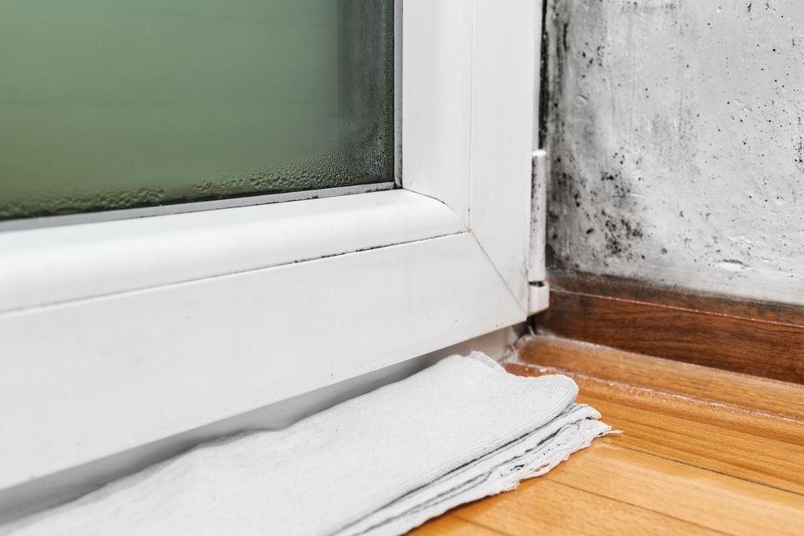
Kondenzacija vodene pare na površini građevnog dijela zgrade
Članak 36. / Tehnički propis o racionalnoj uporabi energije i toplinskoj zaštiti u zgradama (NN 128/15)
(4) Na prozorima, balkonskim vratima, krovnim prozorima i ostakljenim elementima pročelja dopušteno je prolazno nastajanje manje količine površinskog kondenzata ukoliko su predviđene odgovarajuće mjere kojima se sprječava dodir kondenzata sa susjednim, na vlagu osjetljivim, proizvodima.

Slide 45
Kvaliteta ugrađenog prozora
ovisi o više međusobno povezanih procesa:
Projektiranje
Proizvodnja
Ugradnja
PROJEKTIRANJE
PROIZVODNJA
UGRADNJA

Slide 46
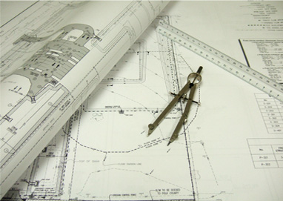
Kvaliteta ugrađenog prozora
Projektiranje:
pozicija objekta,
vrsta i visina objekta,
veličina elemenata,
vrsta materijala i njegove specifičnosti
načini otvaranja elemenata
dodatni zahtjevi
PROJEKTIRANJE
UGRADNJA
PROIZVODNJA

Slide 47
Zahtjevi na prozore i vrata u projektu zgrade:
Tehnička svojstva prozora / vrata moraju biti specificirana u projektu zgrade prema HRN EN 14351-1:2006.
Svojstvo propusnosti zraka uvijek se specificira.
Ovisno o namjeni i položaju prozora / vrata u zgradi i uvjetima njezine uporabe moraju se specificirati i svojstva:
  otpornosti na opterećenje vjetrom,
  vodonepropusnosti,
  prolaska topline,
  zvučne izolacije,
  otpornosti na požar i propuštanje dima.
Projektom zgrade moraju se odrediti uvjeti ugradnje, uporabe i održavanja prozora / vrata.
Ako je projektirani uporabni vijek zgrade duži od projektiranog uporabnog vijeka prozora / vrata, projektom se moraju odrediti uvjeti i način njihove zamjene .

Slide 48
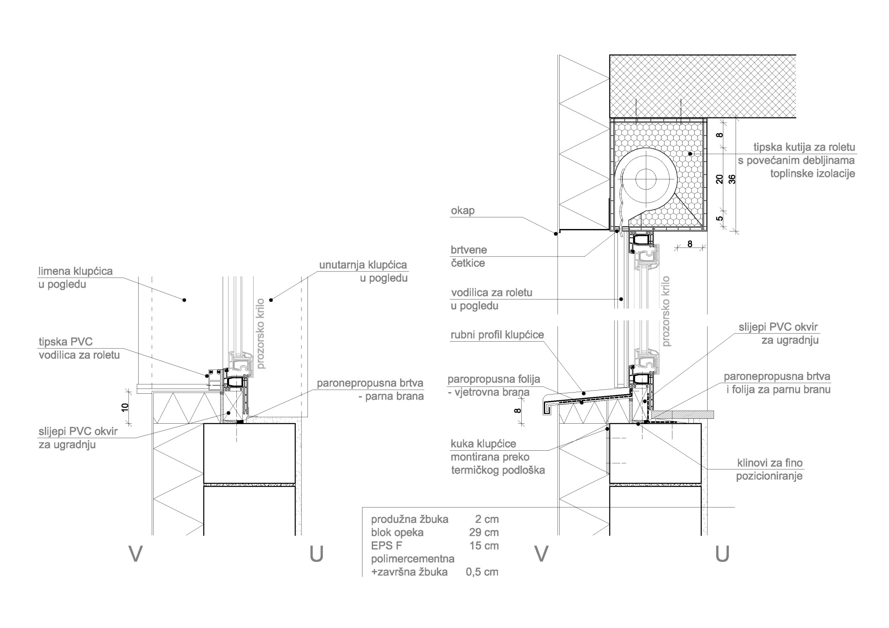
Projekt:
- detalj ugradnje PVC prozora u zid od blok opeke
- troškovnikom opisati stavku ugradnje

Slide 49

Kvaliteta ugrađenog prozora
Proizvodnja:
pozicija objekta,
visina objekta,
veličina elemenata,
vrsta materijala i njegove specifičnosti
načini otvaranja
PROIZVODNJA

Slide 50




Proizvodnja prozora:
okviri
staklo
okov

Slide 51


Kvaliteta ugrađenog prozora
Statika:
Gdje se ugrađuje (na kojoj visini/katu)
Veličina elementa
Spajanje elemenata
- pravilan odabir statičkih spojnica
Izvor: A. Terer. Profine Croatia, d.o.o.

Slide 52

Kvaliteta ugrađenog prozora
Proizvodnja:
Statika prozora:
Smjernice za izradu prozora
Pravila odabir ojačanja
Vrsta otvaranja (o/z, štulp, prečka)
Boja prozora, materijali (kombinacije)
Dodatni zahtjevi:
Protuprovalni okovi
Vrata bez barijere
Sigurnosna stakla
Zaštita od sunca i insekata
Smart Home System
Izvor: A. Terer. Profine Croatia, d.o.o.

Slide 53




Težina stakla
Gustoća stakla = 2500 kg/m³
(kao armirani beton)
Težina staklene ploče površine 1 m²
d=4 mm - 10 kg
d=8 mm - 20 kg
Balkonska vrata (staklo cca 80/220)
IZO (4+16+4) cca 35 kg
IZO (4+16+4+16+4) cca 53 kg
Sigurnosno
IZO 4.4+16+4+16+4.4 cca 90 kg
Klizna stijena (cca 200/220 cm)
IZO 4.4+16+4+16+4.4 >200 kg
Izvor: A. Terer. Profine Croatia, d.o.o.

Slide 54
Kvaliteta ugrađenog prozora
Ugradnja:
vrsta objekta – starogradnja ili novogradnja
visina objekta,
veličina elemenata,
materijal i njegove specifičnosti
UGRADNJA

Slide 55

Ugradnja prozora - materijali
S vanjske strane potrebno je spriječiti ulazak oborinske vode, ali i osigurati difuziju vodene pare, odnosno spriječiti vodenu paru da se kondenzira u materijalima ugrađenim u spoj.
Iz tih razloga potrebno je ugraditi materijale, brtve i trake određenih svojstava koje će osigurati navedeno.

Slide 56

Ugradnja prozora

Slide 57

Ugradnju prozora (montažu) dijelimo na tri osnovne razine:
unutarnja razina (1)
  -odvajanje vanjske i prostorne klime,
  -zaštita od vlage,
  -paronepropusno
srednja razina (2)
  -toplinska izolacija,
  -mehaničko učvršćivanje,
  -zvučna izolacija
vanjska razina (3)
  -zaštita od vremenskih utjecaja,
  -otpornost na kišu,
  -paropropusnost
  -UV stabilnost

Slide 58

Pravilna ugradnja / montaža - osnove
1. Otvori (špalete) moraju biti obrađeni i bez neravnina.
2. Omogućiti prijenos opterećenja na konstrukciju.
3. Predvidjeti dovoljan odmak od konstrukcije kako bi osigurali optimalno
brtvljenje i dilataciju.
4. U donjoj zoni omogućiti naknadno postavljanje hidroizolacije.
5. Tri nivoa brtvljenja:
- Unutarnji – vodonepropustan i paronepropustan
- Srednji – toplinska i zvučna izolacija
- Vanjski – vodonepropustan ali paropropustan

Slide 59


Pravilna ugradnja / montaža
Izvor: A. Terer, Profine Croatia, d.o.o.

Slide 60



Mehaničko učvršćenje prozora
Dimenzije elemenata za mehaničko učvršćenje prozora

Slide 61



Mehaničko učvršćenje prozora

Slide 62


Položaj prozora u pregradi
Rješenja za minimaliziranje toplinskih mostova
(Tehnički propis o racionalnoj uporabi energije i toplinskoj zaštiti (NN 97/14) – Prilog D)
Izvor: Gealan - praktični priručnik, 2006.
Izvor: Tehnički propis …. NN 97/14 – Prilog D)
Izoterme kod različitih ravnina ugradnji prozora

Slide 63

Spoj prozora (doprozornika) i zida

Slide 64

PUR - ekspandirajuća pjena
- dodatno učvršćenje prozora i uloga toplinske izolacije spoja
Izvor: Wurth.de
Prozor ili vrata ugrađeni samo „na“ pjenu ne osiguravaju vodo i zrako nepropusnost pa je nekontrolirano prozračivanje neizbježno.

Slide 65


Difuzija vodene pare kroz spoj
U roku od 24 h, kroz otvor - fugu od svega 1 mm, duljine 1m, koja nije paronepropusno izolirana s unutarnje strane, u građevni element – zid ulazi i najčešće kondenzira otprilike 360 g vode!
To često dovodi do pojave plijesni, gljivica, truleži i vlaženja zida, ispod novo ugrađenog prozora!
Za to se često okrivljuje propusnost brtvila ili navodno krivo postavljena okapnica i sl.
zrak
kondenzat

Slide 66


Paronepropusna folija
- Postava na unutarnjoj strani spoja – sprečavanje ulaska vodene pare u spoj
vani
toplinska izolacija
zid
difuzija
doprozornik
unutra
- traka s alu folijom

Slide 67

Vodonepropusna – paropropusna folija
- Postava na vanjskoj strani spoja – sprečavanje ulaska vode u spoj, a ujedno omogućava propuštanje vodene pare iz spoja prema van
Izvor: www.wurth.de

Slide 68
Prozračna, elastična i na vremenske uvjete postojana traka za brtvljenje
Za trajna i sigurna brtvljenja fuga u vanjskom području, npr. kod fuga prozora, prozora koji sežu do razine poda i balkonskih vrata, pragova vanjskih vrata, zimskih vrtova i u području fasade.
EPDM - ljepilo za traku za brtvljenje
Izvor: Wurth

Slide 69

Visokovrijedna impregnirana, prethodno stlačena brtvena traka
- s ispitanom nepropusnošću na udar kiše do 300 pascala
Prethodno stlačena, jednostrano samoljepljiva traka za brtvljenje fuge.
Nakon oslobađanja stlačenosti, brtvena traka razvija povratnu silu koja čvrsto prianja na stranice fuge i izravnava njezine neravnine.
Izvor: www.wurth.de

Slide 70
Montaža brtvene trake
Izvor: www.wurth.de

Slide 71


Nepravilnosti pri izvedbi

Slide 72



Klupčica
Parapet na gornjoj strani završava prozorskom klupčicom (vanjskom i unutarnjom).
Vanjska: lim, kamen, ....
Unutarnja: drvo, keramika, kamen, ....
Toplinska izolacija ispod klupčice !

Slide 73

Vanjska klupčica – izvedba priključka sa zidom
Pravilna ugradnja vanjskih klupčica
Odrediti vrstu bočnih završetaka
Klupčicu ugraditi sa padom od 5°
Klupčica treba biti 4 cm izvan fasade
Ne zaboraviti dilataciju klupčice

Slide 74
Vanjska klupčica
Snimak IC kamerom iznutra (zima)
Ugradnja na način prikazan na slikama infracrvene (IC) termografije jasno pokazuje vrlo niske temperature na spoju prozora i zida - potencijalno mjesto za kondenzaciju.

Slide 75




Greške pri izvedbi
- Nakon vađenja drvenih klinova ostaje neispunjena spojnica – toplinski most, prolaz zraka, zvuka, ….
Problem za postizanje zrakotjesnosti omotača zgrade.
“Blower Door” Test

Slide 76


Slide 77

Kvaliteta ugrađenog prozora
Ugradnja:
ugradnja po pravilima struke
educirani izvođači
nadzor izvedbe
UGRADNJA

Slide 78
Kvaliteta ugrađenog prozora
Plan ugradnje/montaže prozora:
Pričvršćivanje okvira
Položaj prozora i broj točaka pričvršćivanja
Razlika u temperaturi, unutarnja / vanjska
Koeficijent istezanja materijala koji se ugrađuje
Otpornost (elastičnost) pričvrsnih elemenata
Nepoštivanje ovih uvjeta može uzrokovati štetu na elementu kao: pucanje okvira u kutu, deformaciju elementa ili neučinkovitost sredstva za pričvršćivanje.

Slide 79




Ugradnja/montaža prozora:
Sve veći zahtjevi za balkonska vrata sa ALU pragom
Pravilan odabir podnih profila
Visine i do 50 cm od AB ploče do GP
PURENIT – vrhunski materijal za statiku i izolaciju!
Izvor: A. Terer, Profine Croatia, d.o.o.

Slide 80




Ugradnja/montaža prozora - greške
Izvor: A. Terer, Profine Croatia, d.o.o.

Slide 81

“RAL” ugradnja prozora
Osiguranje kvalitete ugrađenih prozora.
Ugradnja prema smjernicama.
opisi s primjerima
seminari za obuku
interna obuka montažera
vanjski nadzor na gradilištu
projekti s detaljima montaže
upotreba odgovarajućih materijala za ugradnju
pregled dokumentacije o kvaliteti na gradilištu
pregled kontrole kvalitete izvedenih radova
Samo tvrtke s dodijeljenim RAL znakom kvalitete mogu izvesti ovu ugradnju!

Slide 82




Greške pri izvedbi
Izvor: A. Terer, Profine Croatia, d.o.o.

Slide 83




Izvor: A. Terer, Profine Croatia, d.o.o.

Slide 84



Izvor: A. Terer, Profine Croatia, d.o.o.

Slide 85



Izvor: A. Terer, Profine Croatia, d.o.o.

Slide 86


Slide 87

Klaster za energetsku učinkovitost i održivost u zgradarstvu - nZEB.hr je neprofitna pravna osoba registrirana pri Gradskom uredu za opću upravu Grada Zagreba i upisana u Registar udruga Republike Hrvatske.
Osnovan je 23. travnja 2018. godine sa sjedištem na Arhitektonskom fakultetu Sveučilišta u Zagrebu, Fra Andrije Kačića Miošića 26, Zagreb.
Osnivači udruge su:
Arhitektonski fakultet Sveučilišta u Zagrebu,
AGC Flat Glass Adriatic d.o.o., Zagreb,
Knauf –Insulation d.o.o., Novi Marof,
Profine Croatia d.o.o., Velika Gorica,
Robert Bosch d.o.o., Zagreb,
Wienerberger Ilovac d.o.o., Karlovac.

Slide 88
Cilj Klastera nZEB.hr promocija teme i povećanje opsega realiziranih kvalitetnih projekata nZEB u Hrvatskoj, unaprjeđenje svih zainteresiranih sudionika i međusobno povezivanje znanosti, inovacija i gospodarstva radi jačanja kompetencija i povećanja dodatne vrijednosti u proizvodima i uslugama.
Cilj je povezati znanost, inovacije i gospodarstvo odnosno sve dionike u gradnji i obnovi zgrada po kriterijima zgrada niske energetske potrošnje, zgrada gotovo nulte energije (nZEB) kao i zgrada zelene i održive gradnje.

Slide 89
Zadatak Klastera nZEB.hr uspostaviti bolju suradnju gospodarstva i institucija te pomoći institucijama pri izradi kriterija za projektiranje i izvedbu zgrada po kriterijima visoke učinkovitosti, kao i po kriterijima održive gradnje, te djelovati u području širenja ideja, znanja i zahtjeva za izgradnju energetski visoko učinkovitih i održivih zgrada.

Slide 90


www.nzeb.hr

Slide 91
HVALA NA PAŽNJI !
zoran.versic@arhitekt.hr

